Slide 1
网络流
杭州学军中学 魏越闽

Slide 2

一些符号和定义
V表示整个图中的所有结点的集合.
E表示整个图中所有边的集合.
G = (V,E) ,表示整个图.
s表示网络的源点,t表示网络的汇点.
对于每条边(u,v),有一个容量c(u,v) (c(u,v)>=0)
如果c(u,v)=0，则表示(u,v)不存在在网络中。
如果原网络中不存在边(u,v)，则令c(u,v)=0
对于每条边(u,v),有一个流量f(u,v).

Slide 3
s
一个简单的例子.网络可以被想象成一些输水的管道.括号内右边的数字表示管道的容量,左边的数字表示这条管道的当前流量.
(4,4)
(0,3)
(2,2)
v1
v2
(2,4)
(2,2)
t

Slide 4
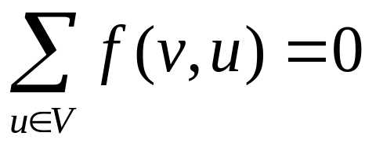
网络流的三个性质
1、容量限制: f[u,v]<=c[u,v]
2、反对称性：f[u,v] = - f[v,u]
3、流量平衡: 对于不是源点也不是汇点的任意结点,流入该结点的流量和等于流出该结点的流量和。
结合反对称性,流量平衡也可以写成:
只要满足这三个性质,就是一个合法的网络流.

Slide 5
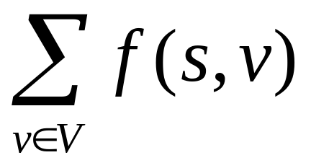

最大流问题
定义一个网络的流量（记为|f|）=
最大流问题，就是求在满足网络流性质的情况下，|f|的最大值。
最大流问题就是，假定从源点流出的流量足够多，求能够流入汇点的最大流量。

Slide 6
残量网络
为了更方便算法的实现，一般根据原网络定义一个残量网络。其中r(u,v)为残量网络的容量。
r(u,v) = c(u,v) – f(u,v)
通俗地讲：就是对于某一条边（也称弧），还能再有多少流量经过。
G_{f}残量网络,E_{f}表示残量网络的边集.

Slide 7
例1
原网络 (a,b)表示(流量f,容量c)
图1
图2
s
s
(4,4)
(0,3)
3
4
(2,2)
v1
v2
v1
2
v2
2
(2,4)
2
(2,2)
2
t
t
残量网络（如果网络中一条边的容量为0,则认为这条边不在残量网络中。r(s,v1)=0,所以就不画出来了。另外举个例子：r(v1,s) = c(v1,s) – f(v1,s) = 0 – (-f(s,v1)) = f(s,v1) = 4.

Slide 8
例1
s
从残量网络中可以清楚地看到：
因为存在边(s,v2) = 3,我们知道从S到v2还可以再增加2单位的流量；
因为存在边(v1,t) = 2,我们知道从v1到t还可以再增加2单位的流量。
3
4
v1
2
v2
2
2
2
t

Slide 9
后向弧
s
其中像(v1,s)这样的边称为后向弧,它表示从v1到s还可以增加4单位的流量。
但是从v1到s不是和原网络中的弧的方向相反吗？显然“从v1到s还可以增加4单位流量”这条信息毫无意义。那么，有必要建立这些后向弧吗？
3
4
v1
2
v2
2
2
2
t

Slide 10
为什么要建立后向弧
显然，例1中的画出来的不是一个最大流。
但是，如果我们把s -> v2 -> v1 -> t这条路径经过的弧的流量都增加2,就得到了该网络的最大流。
注意到这条路径经过了一条后向弧:(v2,v1)。
如果不设立后向弧，算法就不能发现这条路径。
从本质上说，后向弧为算法纠正自己所犯的错误提供了可能性，它允许算法取消先前的错误的行为（让2单位的流从v1流到v2)

Slide 11
为什么要建立后向弧
当然,可以把上面说的情况当成特殊情况来处理。但使用后向弧可以使编程简单许多.
注意,后向弧只是概念上的,在程序中后向弧与前向弧并无区别.

Slide 12
增广路
增广路定义：在残量网络中的一条从s通往t的路径，其中任意一条弧(u,v)，都有r[u,v]>0。
绿色的即为一条增广路。
s
3
4
v1
2
v2
2
2
2
t

Slide 13

增广路算法
增广路算法：每次用BFS找一条最短的增广路径，然后沿着这条路径修改流量值（实际修改的是残量网络的边权）。当没有增广路时，算法停止，此时的流就是最大流。
下面证明增广路算法的正确性.

Slide 14
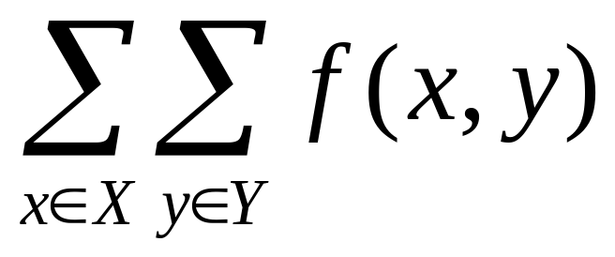
将f,c,r的定义域扩展为点集
(在以后的叙述中,大写字母X,Y,S,T一般均表示点集)
点集间的流量和: f(X,Y) =
即:X中的任意一点与Y中的任意一点组成的所有边上的流量之和.(边的方向为从X中的结点到Y中的结点)
c,r等函数都有类似的定义.(点集间的容量和、点集间的残量网络容量和)

Slide 15
结论1
1.f(X,X) = 0 (由流量反对称性)
2. f(X,Y) = -f(Y,X) (有流量反对称性)
3.f(X ∪ Y,Z) = f(X,Z) + f(Y,Z) (显然)
4.f(X,Y ∪ Z) = f(X,Y) + f(X,Z) (显然)

Slide 16
最大流最小割定理
网络流中这三个条件等价（在同一个时刻）:
1、f是最大流
2、残量网络中找不到增广路径
3、|f| = c(S,T)

Slide 17
1、f是最大流
2、残量网络中找不到增广路径
3、|f| = c(S,T)
1 -> 2证明: 显然.假设有增广路径,由于增广路径的容量至少为1,所以用这个增广路径增广过后的流的流量肯定要比f的大,这与f是最大流矛盾.

Slide 18
割的定义
一个割(S,T)由两个点集S,T组成.
S+T = V
s 属于 S.
t 属于 T.
提出割的定义,是为后面的证明作铺垫.

Slide 19
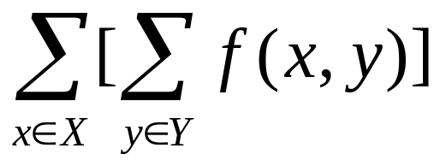
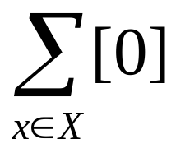
结论2(点集总流量为零)
不包含s和t的点集,于它相关联的边上的流量之和为0.
证明: f(X,V) =
= (由流量平衡)
= 0

Slide 20
结论3
任意割的流量等于整个网络的流量.
证明:
f(S,T) = f(S,V) – f(S,S) (由辅助定理1)
      = f(S,V) (由辅助定理1)
      = f(S,V) + f(S – s,V) (同上)
      = f(s,V) (由辅助定理2)
      = |f| (由|f|的定义)

Slide 21
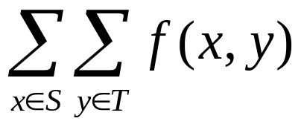
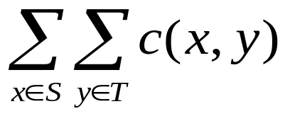
结论4
网络的流量小于等于任意一个割的容量.(注意这个与辅助定理3的区别.这里是容量)
即|f| <= c(S,T)
证明: |f| = f(S,T) = (由定义)
<= (由流量限制)
= c(S,T)

Slide 22
1、f是最大流
2、残量网络中找不到增广路径
3、|f| = c(S,T)
2 -> 3证明: 定义S = s ∪ {v | 在残量网络中s到v有一条路径} ; T = V- S. 则 (S,T) 是一个割.
|f| = f(S,T) (由辅助定理3)
而且,r(S,T) = 0. 假设不为0,则在残量网络中, 两个集合间必定有边相连,设在S的一端为v,在T的一端为u. 那么,s就可以通过v到达u,那么根据S的定义,u就应该在S中.矛盾.
所以,|f| = f(S,T) = c(S,T) – r(S,T) = c(S,T)

Slide 23
1、f是最大流
2、残量网络中找不到增广路径
3、|f| = c(S,T)
3 -> 1证明:
|f| <= c(S,T) (辅助定理4)
因为我们已经有|f| = c(S,T),如果最大流的流量是|f|+d (d>0),那么|f|+d肯定不能满足上面的条件.

Slide 24
增广路算法的正确性
如果 最大流最小割定理不能从2推出3,那么存在这样一种可能性:
尽管找不到增广路径了,但由于前面的错误决策,导致f还没有到达最大流,却不能通过修改当前流来得到最大流.
但由于最大流最小割定理的三个条件互相等价(1->2,2->3,3->1), 一个流是最大流当且仅当它没有增广路径.

Slide 25
增广路算法的效率
设n = |V|, m = |E|
每次增广都是一次BFS,效率为O(m)
所以,总共的时间复杂度为O(m*f*)
其中f*为增广次数.
怎么求f*?

Slide 26
f*
对于随机数据,f*的值与n比较接近.当m不太大也不太小时,f*的值较大.
(我出随机数据的方法是:固定地为源点和汇点连上一些边,然后随机生成中间的边.中间的边保证边的两个端点的编号相差不太大.这与不少题目转成网络流后形成的图相似)

Slide 27
f*的理论上界
考虑每一次增广,至少有一条边的r(u,v)值等于增广路径的流量.称这些边为临界边.增广之后,这条临界边就在残量网络中消失.
假设一条临界边对应一次增广(事实上很难达到这样),令每条边成为临界边的次数为k(u,v),则有f* = O(m*k).
k的上界?

Slide 28
k的上界
如果要让一条曾经的临界边(u,v)再次成为临界边,则必须有一条增广路径包含边(v,u).因为每次增广之后临界边就消失,要让他再次成为临界边至少要让他再次在残量网络中出现,即(v,u)要被增广.
结合上面的结论可以证明,当算法取的增广路总是残量网络中的最短路,任意一条边成为临界边的次数至多为n/2-1.
因此,增广路算法的效率为O(f*m) = O(km^2) = O(nm^2). (这只是个上界,一般情况是达不到的)
备注中为增广路算法我的代码实现。数组u是残量网络的容量。
Notes:
const maxn=800; maxm=120000; inf='flow.in'; ouf='';
var u:array[1..maxn,1..maxn] of longint;
g:array[1..maxn,1..maxn] of integer;
d,p,x:Array[1..maxn] of integer;
Buf:array[1..10000] of char;
a,b,w,n,m,i,j,total,cnt:longint;
function Find:boolean;
var p1,p2,i:integer;
begin
x[1] := 1; p1 := 1; p2 := 1;
fillchar(p,sizeof(p),255);
p[1] := 0;
repeat
for i := 1 to d[x[p1]] do begin
if (u[x[p1],g[x[p1],i]]>0) and (p[g[x[p1],i]]<0) then begin
Inc(p2);
x[p2] := g[x[p1],i];
p[x[p2]] := x[p1];
if x[p2]=n then begin
Find := true;
exit;
end;
end;
end; Inc(p1);
until p1>p2;
Find := false;
end;
procedure Work;
var k:integer;
min:longint;
begin
cnt := 0;
repeat
if not Find then break;{
Inc(cnt); }
k := n; min := maxlongint;
repeat
if u[p[k],k]<min then min := u[p[k],k];
k := p[k];
until k=1;
Inc(total,min); k := n;
repeat
Dec(u[p[k],k],min);
Inc(u[k,p[k]],min);
k := p[k];
until k=1;
until false;{
writeln(cnt);}
end;
begin
writeln(Meml[64:108]);
Assign(Input,inf);
SetTextBuf(Input,Buf);
reset(Input);
readln(m,n);
fillchar(u,sizeof(u),0);
for i := 1 to m do begin
readln(a,b,w);
Inc(u[a,b],w);
end;
fillchar(d,sizeof(d),0);
for i := 1 to n-1 do
for j := i+1 to n do
if (u[i,j]>0) or (u[j,i]>0) then begin
Inc(d[i]); Inc(d[j]);
g[i,d[i]] := j; g[j,d[j]] := i;
end;
total := 0;
Work;
writeln(total);
writeln(Meml[64:108]);
end.

Slide 29
预流推进算法
下面将介绍一个更直观且时间效率更优的算法.

Slide 30
一个直观的想法
如果给你一个网络流,让你手算出它的最大流,你会怎么算?
一般人都会尝试着从源点出发,让每条边的流量尽可能得大,然后一点点往汇点推,直到遇到一条比较窄的弧,原先的流量过不去了,这才减少原先的流量.

Slide 31
例2.一个直观的想法
大致的思路：从源点出发，逐步推进。
称当前状态下不满足流量平衡的结点为“溢出的结点”.(对于结点u,f(V,u) > 0 )
令e(u) = f(V,u),称为u点的赢余，直观地描述，就是“流入的比流出的多多少”。e(v1)=4,e(v2)=3。不断将溢出的结点中的赢余往后继点推进,直到赢余都聚集在t.
s
(4,4)
(3,3)
(0,2)
v1
v2
(0,4)
(0,2)
t

Slide 32
例2.一个直观的想法
如果多推了一些流量, 我们可以再把它推回来. (如e(v2)=3,但这3个单位的赢余已经没地方去了,只能推回来.)(沿着后向弧)这副图是原网络而不是残量网络,因此没把后项弧画出来)
s
(4,4)
(3,3)
(2,2)
v1
v2
(0,4)
(2,2)
t

Slide 33
程序没有全局观?!
s
此时e(v2)=3.正确的回推法是往(v2,s)推1,往(v2,v1)推2,然后使得这2个单位的赢余可以从(v1,t)推到t上。
但程序没有全局观,它万一往(v2,s)推了3个单位怎么办?我们总不能尝试所有的可能性吧,那样就变成搜索了.
(4,4)
(3,3)
(2,2)
v1
v2
(0,4)
(2,2)
t

Slide 34
引导机制
把流推错可能导致产生的流不是最大流.
我们需要有一个能引导流的推进方向的机制,当它发现我们先前的推进是错误的时候,能沿着正确的后向弧回推回来.
由于建立了后向弧,正推与回推在程序中并无却别，都是在推残量网络中的一条边.

Slide 35
高度标号的引导作用
高度标号就是这样的一个引导机制.
我们规定,如果一个结点溢出了,那么他的多余的流量只能流向高度标号比自己低的结点.(“水往低处流”)
当然,高度标号不可能事先知道往哪些方向推才是正确的.它将按情况动态改变自己的值,从而正确地引导流向.

Slide 36
重标号操作
当一个结点有赢余(溢出了), 周围却没有高度比它低的结点时候,我们就用重标号操作使它的标号上升到比周围最低的结点略高一点,使他的赢余能流出去.
赢余千万不能困在某个结点里.对于任意一个非源非汇的结点，有赢余就意味着它不满足流量平衡，也就意味着整个网络流不是一个真正合法的网络流。

Slide 37
重标号操作
对于例2的这种情况,v2中过多的赢余最终会沿着(v2,v1)、(v2,s)流回去(虽然他们一开始流错了方向,但后来又被回推,等于说是被改正了)。
只有当非源非汇的结点中的赢余全部流到汇点或流回源点后，这个流才重新合法。

Slide 38
高度函数
高度函数h(v)返回一个v的高度标号。
高度函数有三个基本条件：
h(s) = |V|
h(t) = 0
对于E_{f}(残量网络)中的每一条边(u,v),(r(u,v)>0)
h(u) <= h(v) + 1
这第三个条件看上去有些奇怪.既然r(u,v)>0,那就表示从u到v还可以增加流量,那h(u)就应该比h(v)高才对.的确,我们后面还将规定,只有在h(u)>h(v)的时候才能应用推进操作(将一个结点的盈余推进到另一个结点的操作).而高度函数为了满足其合法性,还要满足上述的这三个条件.后面我们将利用这三个条件证明预流推进算法的正确性。

Slide 39
高度函数的条件的实质
h(u) <= h(v)+1.
这个条件实质上是要求高度不能下降的太快，即水只能在高度相差不多的地方缓缓流过，不能像瀑布一样从很高的地方流到很低的地方。(否则就有流错的危险)
这和A*算法中的启发函数必须“相容”的条件类似。h函数的缓慢下降，保证了算法的正确性。后面我们将看到这个条件的作用.

Slide 40
两个关键操作
推进操作(将一个结点的盈余推到另一个结点)
重标号操作(更改一个结点的高度值,使其的盈余能朝着更多的地方流动)

Slide 41
推进操作
使用对象：一条边(u,v)
使用条件：
e(u)>0，r(u,v)>0, h(u) = h(v)+1
（u溢出，(u,v)在残量网络中，两者的高度差为1）
推进量为e(u)与r(u,v)的最小值。
推进时同时更改相关的r与e的值。

Slide 42
推进操作 伪代码
Procedure Push(u,v)
  X ← min{ e(u), r(u,v) }
  Dec(r(u,v), x) Inc(r(v,u), x)
  Dec(e(u), x) Inc(e(v), x)

Slide 43
重标号操作
使用对象： 一个结点u
使用条件：
结点u溢出；残量网络中周围所有的点的高度都不比它低。
Relabel(u)
  u(u) = min{ h(v) | (u,v)是残量网络总的边 } + 1
使用了重标号操作后,至少存在一个(u,v)满足h(u)=h(v)+1.

Slide 44
预流初始化(Init-Preflow)
一开始的时候，我们要让和源点s相关连的边都尽可能的充满。但由于s没有溢出，不符合推进操作的使用条件，我们需要另写一段初始化的代码。还得做的一件事是初始化高度函数.
h(s) = n h(v) = 0 (v<>s)
对于所有与s相关联的点v，
  Inc( e(v), c(s,v) ), Dec( e(s), c(s,v) )
  将边(s,v)反向，变成(v,s) （在残量网络中）。
初始化过后，e(s)变成负数。

Slide 45
结论5
对于一个溢出的结点，两个关键操作（推进和重标号）能且只能应用一个。
证明：对于一个溢出的结点u,和所有与他相关联的点v( (u,v)在残量网络中存在),必然有h(u) <= h(v) + 1.(由高度函数的定义).
根据v分成两种情况:1).所有v都有h(u)<h(v)+1 2).至少存在一个v,使得h(u)=h(v)+1. 而1)2)互为否命题,不能同时成立或同时不成立.那么1)对应重标号,2)对应推进,两者必能应用一个且只能应用一个.

Slide 46
一般的预流推进算法
由辅助定理5,得到了一个一般的预流推进算法.(好短)
Init-Preflow
While 存在一个溢出的结点
  选一个结点,应用相应的关键操作(推进或重标号).
当不存在溢出结点时(s,t不算),算法结束,得到一个可行流,并且还是最大流.

Slide 47
预流推进算法的正确性
预流只是不满足流量平衡,网络流的前两条性质---容量限制和反对称性它还是满足的.当不存在溢出结点时,流量平衡也满足了.
所以,当算法结束时,我们得到一个可行流(合法流).
为什么他是一个最大流呢?
下面先看几个结论:

Slide 48
结论6(结点高度永不下降)
只有重标号操作能更改结点的高度标号.
在重标号操作应用前,必有h(u) <= h(v) (u,v相邻). 令v0 = h值最小的一个v,则h(u) = h(v0)+1 >= h(u) + 1.
所以,在重标号操作后,高度标号至少+1.

Slide 49
结论7
在算法执行过程中,h始终是一个合法的高度函数.(满足那三个条件)
1).考察一个被重标号的结点u.
  设(u,v)存在于E_{f},v0是所有v中h最小的一个. H’(u)=h(v0)+1,满足h(u)’<=h(v0)+1,而h(v0) <= h(v),所以 h’(u)<=h(v)+1.
  设(w,u)存在于E_{f},则h(w)<=h(u)+1<=h’(u)+1.仍旧满足.

Slide 50
结论7
在算法执行过程中,h始终是一个合法的高度函数.(满足那三个条件)
2).考察一个被推进的边(u,v).
  (v,u)可能是在这次推进之后才出现在E_{f}中.它的出现使得新增了一个限制条件:h(v)<=h(u)+1.不过,这显然是满足的,因为推进操作的使用条件是h(u)=h(v)+1.那么h(v)=h(u)-1 <= h(u)+1

Slide 51
结论8(预流中无增广路)
当h是一个合法的高度函数时,G_{f}中始终不存在增广路.(这个定理展示了h的条件的重要性和巧妙性)
证明:假设存在增广路p=(v0,v1,…vk),其中v0=s,vk=t.因为增广路径中无重复点,k+1<=|V|,即k<|V|.

Slide 52
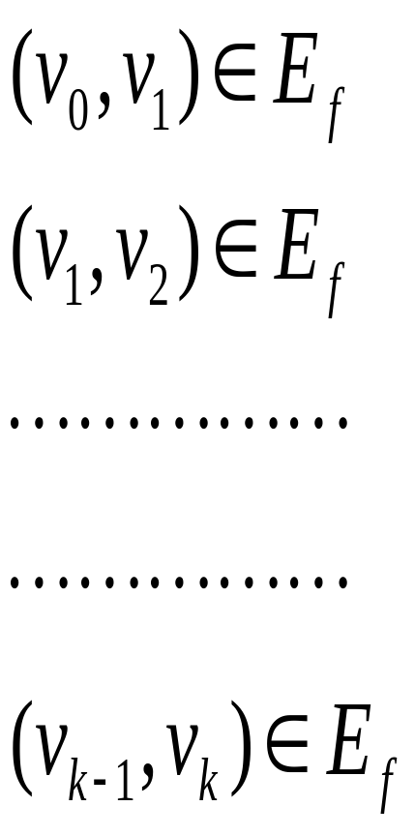
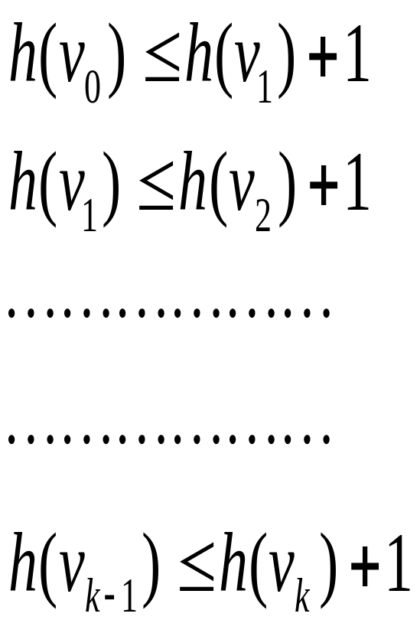
结论8(预流中无增广路)
相加得:
h(s)<=h(t)+k<=0+k<=k
而k<|V|,所以
h(s)<|V|.
而根据定义,h(s)=|V|.矛盾.
➔
➔

Slide 53
预流推进算法的正确性
当有溢出结点时,根据结论5,必定可以在它上面施加一个操作.
当算法停止时,因为无溢出结点,所以当前流是一个合法流,而根据结论8,G_{f}中始终不存在增广路.根据最大流最小割定理,当G_{f}中不存在增广路时,当前流是最大流.
(算法执行了一半时虽然也没有增广路,但由于它不是一个合法流,前面的诸多定理都不成立).
算法的最优性的保证者:
对于所有在E_{f}中的(v,u), 均有h(v)<=h(u)+1

Slide 54
更好的预流推进算法
前面的一般预流推进算法可以实现为O(n^4).其瓶颈是非饱和推进.(非饱和推进是指在推进之后仍旧没有使(u,v)消失的推进.)
通过恰当地安排关键操作的顺序,可以使总的推进(主要是非饱和推进)和重标号的次数减少.接下来的relabel-to-front算法就用了这个思想.

Slide 55
Relabel-to-front
relabel-to-front算法维护一个结点列表,然后依次检查列表中的结点.检查的过程就是:一口气将所有的赢余推给周围的人.如果在检查的时候这个结点被relabel了,那么他就被移到整个列表的最首部,并且重新从列表首部开始检查结点.
通过这样恰当地安排操作顺序(一次性把某个结点所有的赢余全部推掉),复杂度降到了O(n^3).

Slide 56
一些定义
如果满足下面的两个条件,称(u,v)为可行弧:
  r(u,v)>0
  h(u) = h(v)+1
可行边集E_{f,h}:所有由可行弧组成的集合。
可行网络G_{f,h} = (V,E_{f,h})

Slide 57
结论9,10
结论9:可行网络中无环.(和结论8的证明类似,弄一堆式子然后叠加一下,导出矛盾)
结论10:推进操作永远不会新增可行弧,却可能使原有的可行弧消失.(根据可行弧的定义显然)

Slide 58
结论11
在u被重标号之后:
  1).至少有一条可行弧离开u.
  显然.设v0是u的邻居中h值最小的那一个,则(u,v0)必定是一条可行弧.
  2).不可能有可行弧进入u.
  假设有一条(w,u).则h(w) = h’(u) + 1.根据辅助定理6,relabel操作至少将结点的h+1,所以h(w) > h(u) + 1.根据高度函数必须满足的条件,(w,u)在relabel前不在E_{f}中.而relabel操作只改变可行网络不改变残量网络,(w,u)不可能在relabel前存在于E_{f}而之后就不存在.

Slide 59
当前弧
每个结点有一个邻居列表和有一个“当前弧”的指针,保存当前检查到邻居列表中的哪一条弧了。初始化时,“当前弧”指向与该结点相连的第一条边.邻居列表保存的是所有可能成为可行弧的弧.
当再次调用检查操作时,可以从上一次检查了一半的地方继续检查.
具体请看下面检查操作的伪代码:

Slide 60
检查操作
Check(u)
  While e(u)>0 do
    If current(u)>degree(u) then //当没有可行弧可以推进,该结点却仍旧有赢余时,重标号.
      Relabel(u)
      Current(u) = 1
    Else
      If (u,current(u)) 是一条可行弧 then Push(u,current(u)) //push了之后就不能增加 current(u)的值.因为这如果是一次非饱和推进,那再下一次检查时还是可以沿着这条弧做推进.
      Else Inc(current(u))

Slide 61
当前弧的正确性
Current是全局变量,当某次Check操作结束时他的值并没有被清空.
比如结点u有10个邻居,上次检查到第7个,那再一次Check(u)的时候就只要从第7个开始检查就可以了。
为什么再一次检查的时候不要检查第1-6条边了?能否证明在再一次检查的时候他们一定不是可行弧?

Slide 62
当前弧的正确性
在relabel-to-front算法中,relabel只被Check调用.
当“当前弧”移动时,移动前它指向的那条弧一定是不可行的.而推进操作不能创造可行弧.只有relabel可以.两次Check之间没有relabel操作.所以原先的不可行的弧在第二次Check之前一直是不可行的.

Slide 63
Relabel-to-front
Init-Preflow
初始化结点(除s,t)列表L(任何顺序均可)
令所有u,Current(u) = 1
u ← Head[L]
While u <> nil do
  Old-height ← h(u)
  Check(u)
  If h(u) > old-height then 将u移到L首部
  //如果h(u)比原先的h高了,说明被relabel,移到队首.
  u ← next(u)

Slide 64
图例 (初始状态.结点下方数字为赢余,N显示的是邻居列表,N中红色的是当前弧指针所在的位置.)
L | x | y | z
N | s | s | x
 | y | x | y
 | z | z | t
 | t
6
5
4
3
2
1
0
S
-26
(14/14)
(12/12)
(0/16)
(0/7)
x
12
(0,5)
y
14
(0,8)
z
0
(0,10)
t
0

Slide 65
图例:x被检查并重标号,并被提到L的首部(等于没提).注意当前弧的指针移到了t. x的所有赢余推给了y和t.
L | x | y | z
N | s | s | x
 | y | x | y
 | z | z | t
 | t
6
5
4
3
2
1
0
S
-26
(14/14)
(12/12)
(7/16)
x
0
(0/7)
(5,5)
y
19
(0,8)
z
0
(0,10)
t
7

Slide 66
图例 :y正在被检查.将8单位的赢余推给z之后还是有剩余.
L | x | y | z
N | s | s | x
 | y | x | y
 | z | z | t
 | t
6
5
4
3
2
1
0
S
-26
(14/14)
(12/12)
(7/16)
x
0
y
11
(0/7)
(5,5)
(8,8)
z
8
(0,10)
t
7

Slide 67
图例 :一次必须把赢余全部推光.所以y被重标号,当前弧指针从头开始查找,找到(y,x)这条可行弧之后进行推进.实际上是把多推的赢余还给了x.因为h(u)<=h(v)+1的保证,它没有把赢余错推给s.
L | x | y | z
N | s | s | x
 | y | x | y
 | z | z | t
 | t
6
5
4
3
2
1
0
S
-26
(14/14)
(12/12)
(0,5)
y
6
(7/16)
x
5
(0/7)
(8,8)
z
8
(0,10)
t
7

Slide 68
图例:y还是有赢余.当当前弧移动到另局列表的尾部时,y再一次被重标号,并把赢余还给s.检查结束,y被提到L列表的首部.
L | y | x | z
N | s | s | x
 | x | y | y
 | z | z | t
 |  | t
y
0
6
5
4
3
2
1
0
S
-20
(8,8)
(8/14)
(0,5)
(12/12)
(7/16)
x
5
(0/7)
z
8
(0,10)
t
7

Slide 69
图例:检查x.注意x的当前弧指针已经指在t上了. x把赢余推给t. u指针直接后移.(因为x没有被重标号)
L | y | x | z
N | s | s | x
 | x | y | y
 | z | z | t
 |  | t
y
0
6
5
4
3
2
1
0
S
-20
(8,8)
(8/14)
(0,5)
(12/12)
(12/16)
x
0
(0/7)
z
8
(0,10)
t
12

Slide 70
图例:z被检查并被提到列表首部.
L | z | y | x
N | x | s | s
 | y | x | y
 | t | z | z
 |  |  | t
y
0
6
5
4
3
2
1
0
S
-20
(8,8)
(8/14)
(0,5)
(12/12)
(0/7)
x
0
z
0
(8,10)
(12/16)
t
20

Slide 71
图例:u指针从y开始向后移动,直到队尾也没有发现可以检查的结点(只有溢出的结点才能被检查).算法结束.
L | z | y | x
N | x | s | s
 | y | x | y
 | t | z | z
 |  |  | t
y
0
6
5
4
3
2
1
0
S
-20
(8,8)
(8/14)
(0,5)
(12/12)
(0/7)
x
0
z
0
(8,10)
(12/16)
t
20

Slide 72
relabel-to-front的正确性
前面我们已经证明了一般预流推进算法的正确性了.因此,现在只要证明,在relabel-to-front算法结束时,一般预流推进算法的结束条件也正好被满足----即没有溢出的结点.

Slide 73
结论11:L始终拓扑有序
对于G上的可行网络G_{f,h},列表L中的结点始终保持拓扑有序性.
一开始的时候,列表中所有结点(s,t不在列表中)的高度均为0,不存在高度差,所以不存在可行弧.这时列表显然拓扑有序.
一个结点被relabel之后,就被提到列表的首部.根据辅助定理11,relabel之后没有可行弧进入结点,但有可行弧离开结点,所以将结点提到列表首部仍旧使列表满足拓扑有序.
推进操作不能创造可行弧,因此与列表的拓扑有序性无关.

Slide 74
结论12
L中指针u之前的结点全部是非溢出结点.
当一个结点被检查之后,它必定没有赢余,因此将u指针后移不影响上面的性质.
它自己没有赢余了,但它却可能将赢余推给了别人.如果推给在L中位置在它后面的结点不要紧.但如果它把赢余推给了在自己之前的结点呢?
因为L拓扑有序,他若把赢余推给了排在自己前面的结点,则必定发生了relabel操作.而如果有relabel,则它已经被提到列表的首部了.性质依然满足.
这就是算法名:relabel-to-front的由来.

Slide 75
Relabel-to-front
根据一般的预流推进算法,当没有溢出结点时算法就结束并得到一个最大流.
而relabel-to-front算法的结束条件是u指针指向L队列尾部.
根据辅助定理12,u以前的结点均非溢出结点.所以当u指向尾部时,所有的结点均没有溢出.
另外可以证明,算法的复杂度为O(n^3).

Slide 76
Highest-relabel
还可以改进.
经验表明,总是检查高度标号最大的结点，会有比较好的效率.
于是对Relabel-to-front进行了一点小修改,得到了highest-relabel算法.

Slide 77
分块的L列表
可以证明,任意结点的最大的距离标号为2n-1.
将L列表分成2n个块,第1块保存所有高度为0的点,第i+1块保存高度为I的所有结点.
从最后一块开始往前找,发现一个不为空的块就把这个块里的结点全部检查掉.如果有元素被重标号了,那就将他移动到新的块里,并从那个新的块的前面开始继续往下查找.

Slide 78
分块的L列表
对于可行网络,分块L列表是拓扑有序的.
因为可行弧(u,v)要求h(u) = h(v) + 1,即只有从标号高的结点指向标号低的结点.既只有从后面的块里的结点指向前面的块里的结点.所以,这种分块方法仍然保持了整个列表的拓扑有序性.因此,算法结束时没有溢出的结点.因此该算法是正确的.

Slide 79
分块L列表的实现
如果用链表，可以只占用O(n)的空间。在内存不紧张的情况下，也完全可以用无序数组，时间效率不比链表差,虽然空间是O(n^2)的.
无序数组在删除的时候，可以用:
Delete(i)
  a[i] ← a[n]
  Dec(n)

Slide 80

更多的改进
回顾一下上面两个算法的正确性:
1).h是一个合法的高度函数 →
G_{f}不存在增广路
2).同一结点h值保证递增 →
重标号后没有可行弧进入结点 →
列表L永远拓扑有序
Relabel-to-front(highest-relabel)算法正确.
也就是说,只要满足1).2).两条,h的值具体怎么变化并不重要.

Slide 81
更多的改进
可以发现,每当重标号操作被执行,该结点的当前弧的位置就被重置,同时这个结点被往前提,然后这个结点后面的结点又全部得被检查一遍.也就是说,每次重标号操作都很新产生很多工作,我们应该尽量减少重标号的次数.
而h值的具体变化规则不影响正确性.于是,我们希望h值能增长得快一点.(在满足h函数的合法性和单调递增性的情况下)

Slide 82
BFS预处理
从前面的图例中可以发现,有些结点根本没做什么事,第一件事就是重标号.我们希望可以将事先将他们的初始标号算好,从而减小重标号次数.
从汇点t开始做BFS,将经过的结点(s除外)的高度标号预设为该结点到t的最短路径.
可以证明,用这个预处理优化过的算法仍然是正确的.

Slide 83
如图所示的残量网络.因为我们希望h增长得尽量快,因此想象在图的底部有风在从低往高吹.
6
5
4
3
2
1
0
s
v2
v3
v5
v1
v4
t

Slide 84
但是直接吹是吹不动的.残量网络中的每一条边都是一层限制(从高处指向低处的边才是限制.从低到高的边暂时是没有限制作用的),牢牢地将结点捆住……至多把v2和v3吹到高度为6的位置上.
6
5
4
3
2
1
0
s
v2
v3
v5
v1
v4
t

Slide 85
如果v4向t作了一次饱和推进,导致(v4,t)消失,这时我们发现,v1,v5,v2,v3,v4都几乎属于完全自由的状态!
6
5
4
3
2
1
0
s
v2
v3
v5
v1
v4
t

Slide 86
v1,v5,v2,v3,v4都可以上升到高度6,而不影响h的合法性和递增性.重标号操作被大大减少.(注意,(t,v4)是从低到高的边,没有限制作用)
v5
v1
v2
v3
v4
6
5
4
3
2
1
0
s
t

Slide 87
间隙优化:如果(0,s)之间的某个高度l不存在任何结点,那么处在(l,s)之间的所有结点都失去了原先的限制,可以让他们全部移到s+1的高度而不失正确性.
v4
6
5
4
3
2
1
0
s
v2
v3
v5
v1
t

Slide 88
间隙优化
间隙优化十分有用。在具体实现时有惊人的效果。
正好，在Highest-relabel算法中，我们按结点的高度分成了2n个块，只要顺便观察一下，如果有某个块为空了，那么立即应用间隙优化即可。
在某次Check操作结束后查看被检查的结点原先所在的块是否为空。
备注中为我的Highest-relabel算法的代码(带BFS预处理和间隙优化) (150行)
Notes:
const maxn=1500; maxm=150000; inf='flow.in'; ouf='';
type list=record num:integer; a:array[1..maxn] of integer; end;
var n,m,max:longint;
r:array[1..maxn,1..maxn] of longint;
g:array[1..maxn,1..maxn] of integer;
d,cur:Array[1..maxn] of integer;
h:array[1..maxn] of integer;
L:array[0..maxn*2-1] of list;
e:array[1..maxn] of longint;
Buf:Array[1..10000] of char;
procedure Init;
var i,j,a,b,w:longint;
begin
Assign(Input,inf);
SetTextBuf(Input,Buf);
reset(Input);
readln(m,n);
fillchar(r,sizeof(r),0);
for i := 1 to m do begin
readln(a,b,w);
Inc(r[a,b],w);
end;
Close(Input);
for i := 1 to n do begin
for j := i+1 to n do begin
if (r[i][j]>0) or (r[j][i]>0) then begin
Inc(d[i]); Inc(d[j]);
g[i,d[i]] := j; g[j,d[j]] := i;
end;
end;
end;
for i := 1 to n do cur[i] := 1;
for i := 0 to 2*n-1 do L[i].num := 0;
end;
procedure Insert(level,x:integer);
begin
with L[level] do begin
Inc(num);
a[num] := x;
end;
end;
procedure Bfs;
const limit=maxn*2;
var p,q,i:integer;
x:array[1..maxn] of integer;
begin
for i := 1 to n do h[i] := limit;
x[1] := n; h[n] := 0; q := 1; p := 0;
repeat
Inc(p);
for i := 1 to d[x[p]] do begin
if h[g[x[p],i]]=limit then begin
Inc(q); x[q] := g[x[p],i];
h[x[q]] := h[x[p]] + 1;
if x[q]>1 then Insert(h[x[q]],x[q]);
end;
end;
until p>=q;
h[1] := n;
end;
procedure Push(a,b:integer);
var x:longint;
begin
if r[a,b]>e[a] then x := e[a] else x := r[a,b];
Dec(r[a,b],x); Inc(r[b,a],x);
Dec(e[a],x); Inc(e[b],x);
end;
procedure Relabel(a:integer);
var i,min:integer;
begin
min := maxint;
for i := 1 to d[a] do begin
if (r[a,g[a,i]]>0) and (h[g[a,i]]<min) then min := h[g[a,i]];
end;
h[a] := min+1;
end;
function Check(a:integer):boolean;
begin
Check := false;
while e[a]>0 do begin
if cur[a]>d[a] then begin
Relabel(a); Check := true; cur[a] := 1;
end else begin
if (r[a,g[a,cur[a]]]>0) and (h[a]=h[g[a,cur[a]]]+1) then Push(a,g[a,cur[a]])
else Inc(cur[a]);
end;
end;
end;
procedure Update(level:integer);
var j,k:integer;
begin
for j := level+1 to n do begin
for k := 1 to L[j].num do begin
L[n+1].a[L[n+1].num+k] := L[j].a[k];
h[L[j].a[k]] := n+1;
end;
Inc(L[n+1].num,L[j].num);
L[j].num := 0;
end;
end;
procedure Flow;
var i,level:integer;
begin
level := n;
repeat
Dec(level);
with L[level] do begin
for i := num downto 1 do begin
if Check(a[i]) then begin
if (level>0) and (num=1) then Update(level);
Insert(h[a[i]],a[i]);
level := h[a[i]];
a[i] := a[num]; Dec(num);
break;
end;
end;
end;
until level=0;
end;
procedure PreFlow;
var i,b:integer;
begin
for i := 1 to d[1] do begin
b := g[1,i];
e[b] := r[1,b]; Dec(e[1],r[1,b]);
r[b,1] := e[b];
r[1,b] := 0;
end;
end;
begin
Init;
Bfs;
PreFlow;
Flow;
Assign(Output,ouf);
rewrite(output);
writeln(e[n]);
Close(Output);
end.

Slide 89
效率测试(时间单位:s)(忽略了读数据的时间)
n | m | 未加优化 | 加了两个优化
500 | 3000 | 0.60 | 0.06
500 | 30000 | 1.32 | 0.06
500 | 100000 | 1.43 | 0.06
800 | 100000 | Too long | 0.06（根本测不出来……）

